Slide 1

AUTOMASI DENGAN GITHUB ACTIONS

Slide 2
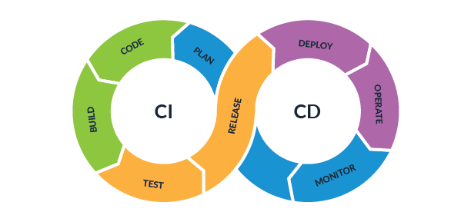
CI/CD
Continuous integration (CI) adalah pengintegrasian kode ke dalam repositori kode kemudian menjalankan pengujian secara otomatis, cepat, dan sering. CI dapat dilakukan dengan menggunakan perintah commit.
Sementara continous delivery atau continuous deployment (CD) adalah praktik yang dilakukan setelah proses CI selesai dan seluruh kode berhasil terintegrasi, sehingga aplikasi bisa dibangun lalu dirilis secara otomatis.

Slide 3
CI/CD
CI/CD pipeline ini sangat lazim digunakan dalam pengembangan perangkat lunak. CI/CD pipeline ini menjadi penghubung antara tim pengembang dengan tim operasional yang di dalamnya terdapat tiga fase yang berupa continuous integration, continuous delivery, dan continuous deployment. Ketiga fase tersebut akan dilakukan secara terus menerus dan otomatis untuk mendapatkan perangkat lunak yang andal dan bebas dari bug.

Slide 4
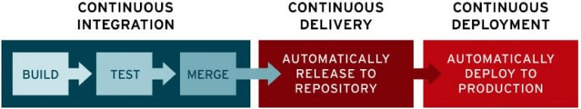
CI/CD
Dengan CI/CD, otomatisasi berlangsung dari sejak penulisan kode (coding), pengujian (testing), hingga produksi (deployment).

Slide 5
CI/CD
Tools:
Jenkins
CircleCI
TeamCity
GitLab
Github Actions

Slide 6
Code Linting
Code Linting adalah proses pemeriksaan otomatis source code untuk menemukan kesalahan pemrograman dan style
Tujuan code linting:
Menemukan kesalahan sintaksis
Menemukan kesalahan style
Menemukan konstruksi mencurigakan
Menemukan bug
Memastikan kode dapat dibaca manusia
Memastikan kode mematuhi praktik terbaik
Manfaat code linting yaitu Meningkatkan kualitas kode sumber, Memastikan konsistensi gaya pengodean, Memudahkan membaca dan memahami kode, Menemukan kesalahan umum yang mungkin tidak diperhatikan selama peninjauan kode manual.

Slide 7
Code Linting
Format (.yml):
name: [nama proses] on: push: branches: - [nama branch] pull_request: jobs: lint: runs-on: [OS] steps: - name: [nama action] uses: [nama tools]

Slide 8
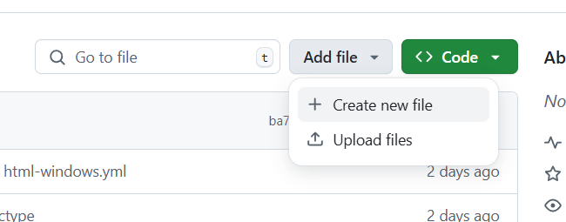

Latihan Code Linting
dengan Github Actions
Case: File latihan.html
Pada repository Latihan, buatlah file baru
Tambahkan file baru dengan nama .github/workflows/html-lint-windows.yml

Slide 9
Latihan Code Linting
dengan Github Actions
Case: File latihan.html
3. Pada file tersebut, isikan format:
4. Klik Commit Changes
name: Cek Kode HTML (Windows) on: push: branches: - main pull_request: jobs: lint: runs-on: windows-latest steps: - name: Checkout Repository uses: actions/checkout@v4 - name: Install HTMLHint run: npm install -g htmlhint - name: Periksa HTML run: htmlhint "**/*.html"
Cara Kerja Workflow:
1. Mengambil kode terbaru dari repo (checkout)
2. Menginstal HTMLHint untuk validasi HTML
3. Menjalankan htmlhint untuk memeriksa semua file .html di repo
Hasil yang didapat:
1. Jika ada kesalahan dalam kode HTML, GitHub Actions akan menampilkan error di logs
2. Jika tidak ada error, workflow akan berhasil tanpa masalah

Slide 10
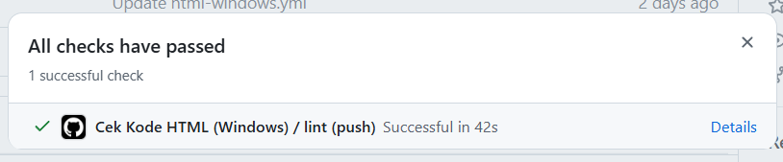
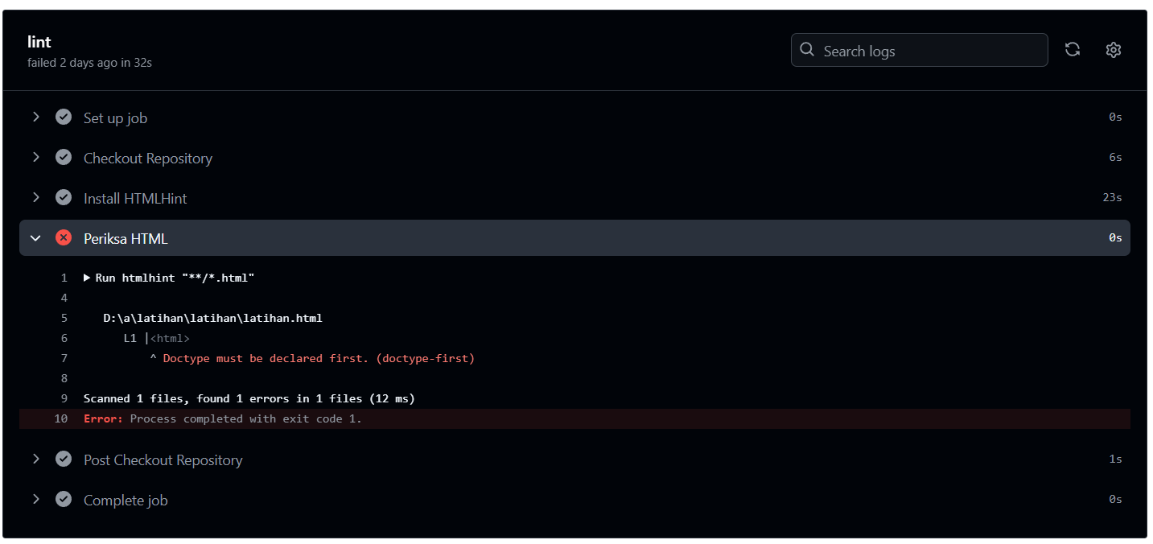
Latihan Code Linting
dengan Github Actions
Case: File latihan.html
5. Buka repository Latihan pada local Anda, lalu lakukan perintah git pull
6. Coba tambahkan sourcecode pada line baru, lalu lakukan push
7. Cek respon pada repository Github Anda
Contoh respon:

Slide 11
Tugas:
Automasi Testing Sebelum Merge
Pada .github/workflows, buatlah file dengan nama test-before-merge.yml
Dengan isian code:
name: Automasi Testing Sebelum Merge on: pull_request: branches: - main jobs: test: runs-on: windows-latest steps: - name: Checkout Repository uses: actions/checkout@v4 - name: Install HTMLHint & Stylelint run: | npm install -g htmlhint stylelint - name: Periksa HTML run: htmlhint "**/*.html" - name: Periksa CSS run: stylelint "**/*.css"
Cara Kerja Workflow:
1. Dijalankan setiap kali ada Pull Request ke main
2. Menjalankan validasi kode HTML dengan HTMLHint
3. Menjalankan validasi CSS dengan Stylelint
4. Jika ada error, GitHub akan memblokir merge hingga error diperbaiki
Hasil yang didapat:
1. Jika semua tes berhasil, merge diizinkan ✅
2. Jika ada kesalahan dalam kode HTML atau CSS, merge dicegah ❌

Slide 12
TERIMA KASIH

